Slide 1
Местная администрация муниципального образования Финляндский округ
2020 год

Slide 2
Исполнение целевой муниципальной программы в организации работ по компенсационному озеленению территорий муниципального образования Финляндский округ в 2020 году

Slide 3
Адресная программа посадки зеленых насаждений на 2020 год:
№ п/п | Адрес | Порода дерева/кустарника | Кол-во
1 | Сквер б/н северо-восточнее д. 59 по пр. Металлистов (10-20-1) | Клен сахаристый | 2
2 | Сквер б/н между д. 15 по Бестужевской ул. и д. 10 по Герасимовской ул. (10-20-3) | Рябина | 2
3 | Сквер б/н на Кондратьевском пр., д. 77 (10-20-7) | Липа | 1
 |  | Клен красный | 2
 |  | Клен остролистный | 3
 |  | Сирень | 15
4 | Сквер б/н на между д. 27, д.29 по Бестужевской ул. и д.16, д.18 по Герасимовской ул. (10-20-9) | Лапчатка желтая | 104
 |  | Барбарис тунберга | 75
 |  | Спирея | 95
5 | Сквер б/н между д. 81, корп. 1, д. 77, корп. 3, и д. 81, корп. 2, по Кондратьевскому пр. (10-20-12) | Рябина | 1
 |  | Липа | 2
 |  | Спирея | 25
6 | Сквер б/н между д. 79, д. 81, корп. 1, и д. 83, корп. 1, по Кондратьевскому пр.(10-20-13) | Береза | 2
 |  | Барбарис | 260
7 | Сквер б/н между д. 40 по Замшиной ул. и д. 33 по ул. Федосеенко (10-20-15) | Береза | 2
8 | Сквер б/н между д. 24, д. 26 по ул. Федосеенко и д. 103, д. 105 по пр. Металлистов (10-20-18) | Липа | 2
9 | Сквер б/н между д. 57, д. 59, д. 61 по Кондратьевскому пр.(10-20-19) | Клен серебристый | 2
10 | Сквер б/н между д.14, 16, 18 по ул. Федосеенко и д. 118 по пр. Металлистов (10-20-20) | Спирея | 71
11 | Сквер б/н у д. 113 по пр. Металлистов (10-20-23) | Рябина | 4
Всего за 2020 год высажено 25 деревьев и 645 кустов.

Slide 4
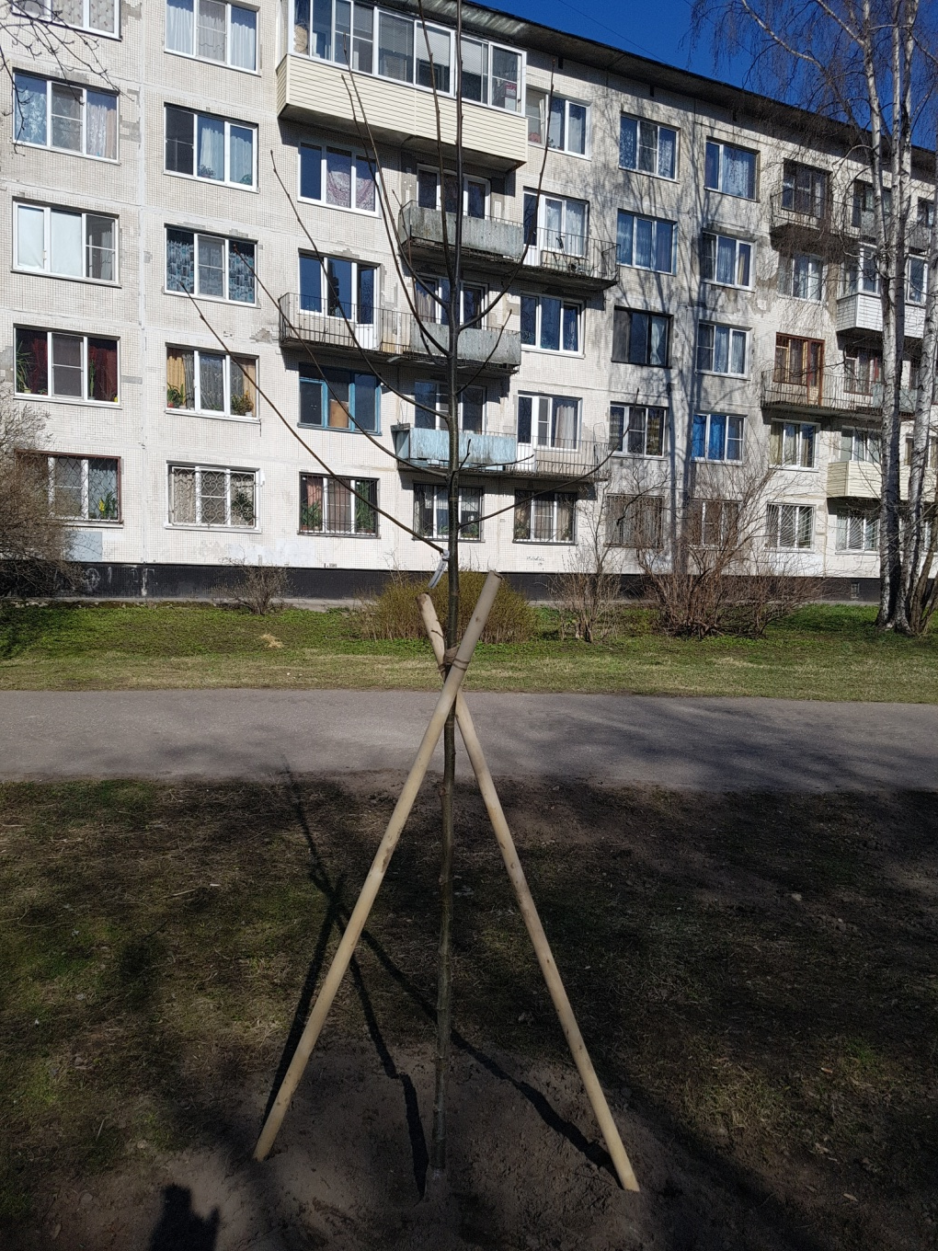
Адресная программа посадки зеленых насаждений
Кондратьевский пр., д.81/1

Slide 5
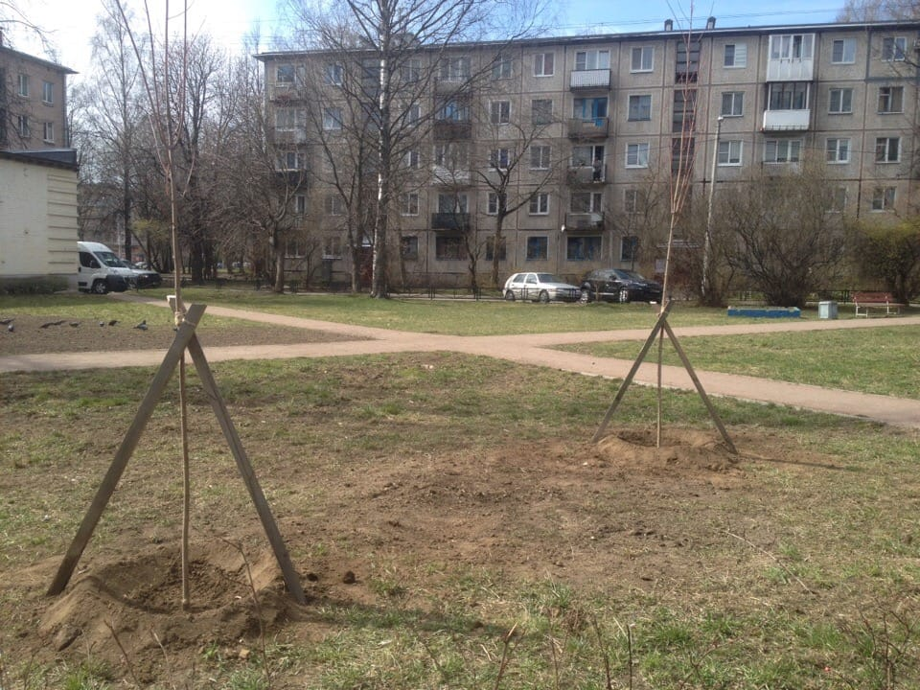
Адресная программа посадки зеленых насаждений
Пискарёвский пр., д.20

Slide 6
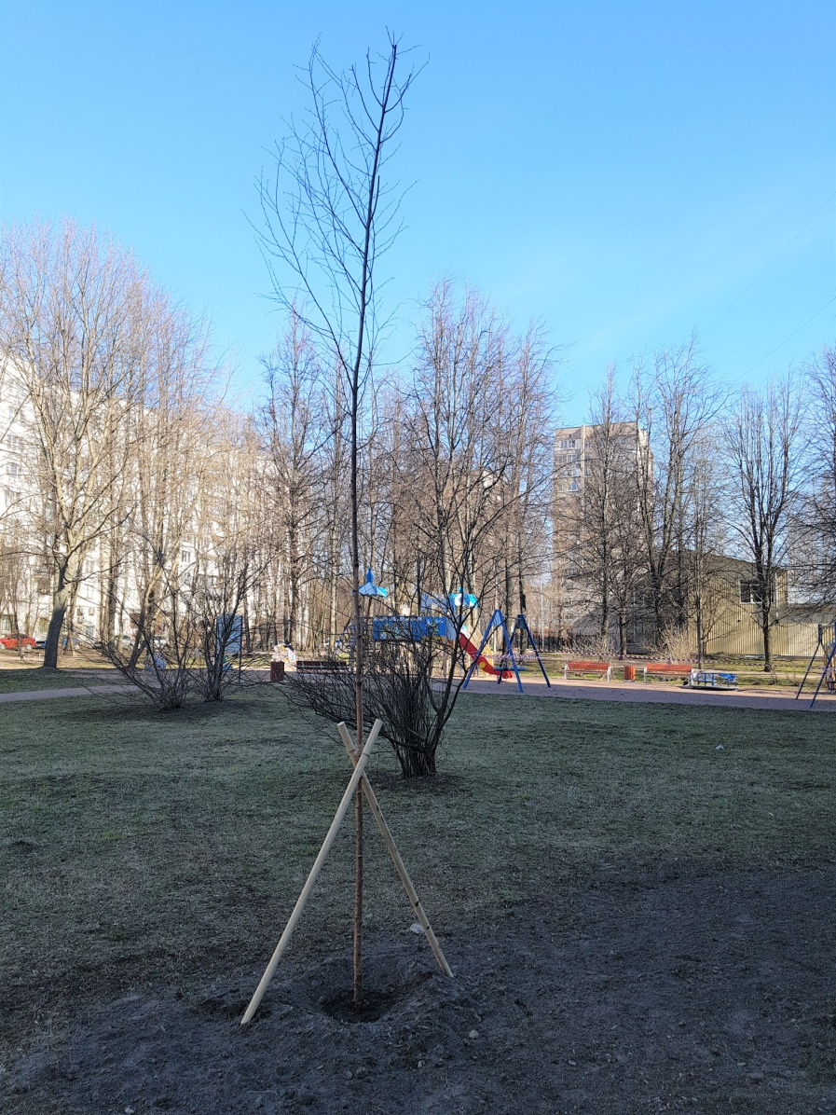
Адресная программа посадки зеленых насаждений
Кондратьевский пр., д.83/2

Slide 7
Адресная программа посадки зеленых насаждений
Кондратьевский пр., д.83/1

